Slide 1
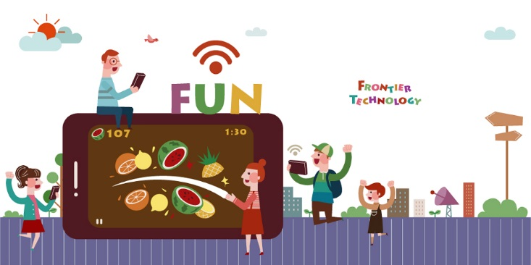
2022년 1학기
게임이론과 게이미피케이션
기초교양교육과 이성아

Slide 2
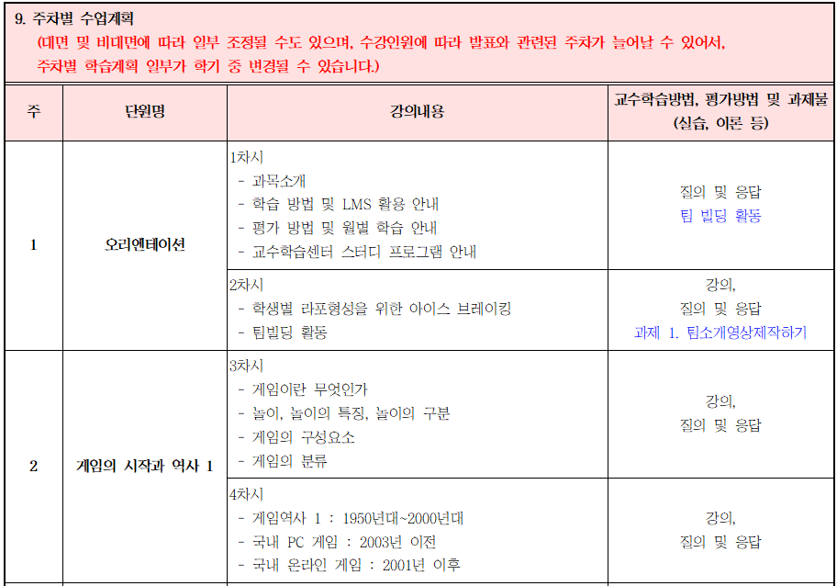
지난 차시 & 오늘 차시 안내

Slide 3
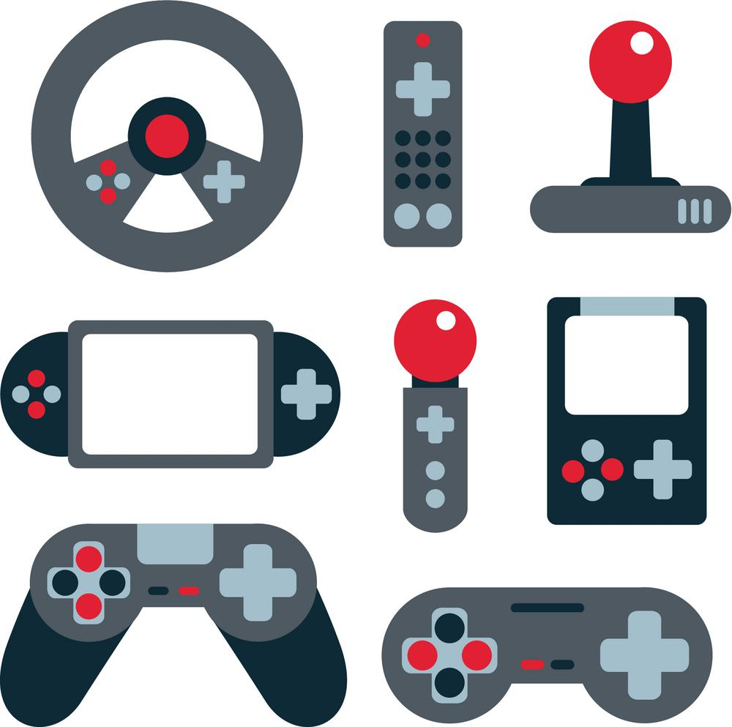
1. 게임이란 무엇인가?

Slide 4

게임이란 무엇인가?
지금 머리속에 떠오르는 게임은 ?

Slide 5
게임이란 무엇인가?
놀이
- 『놀이하는 인간, 호모 루덴스』 (Johan Huizinga)
- 호모 루덴스 : 유희적 인간
- 놀이가 제천의식에서 기원했다고 함

Slide 6
게임이란 무엇인가?
놀이의 특징 (Roger Caillois)
1) 자발적인 행위
2) 분리된 활동
3) 확정되어 있지 않은 활동
4) 비생산적인 활동
5) 규칙이 있는 활동
6) 허구적인 활동

Slide 7
게임이란 무엇인가?
놀이의 구분 (Roger Caillois)
규칙
의지
경쟁 놀이
우연 놀이
탈의지
모방 놀이
현기증 놀이
탈규칙

Slide 8
게임이란 무엇인가?
놀이의 구분 (Roger Caillois)
체스, 바둑, 달리기
가위바위보, 경기, 스포츠
동전의 앞뒷면
룰렛, 주사위, 복권
규칙
의지
경쟁 놀이
우연 놀이
탈의지
모방 놀이
현기증 놀이
소꿉놀이, 칼싸움,
연날리기, 가면무도회
그네, 회전목마, 놀이기구
레포츠(비경기 스포츠)
탈규칙

Slide 9
게임이란 무엇인가?
놀이의 구분 (Roger Caillois)
체스, 바둑, 달리기
가위바위보, 경기, 스포츠
동전의 앞뒷면
룰렛, 주사위, 복권
규칙
의지
경쟁 놀이
우연 놀이
루두스(ludus)
탈의지
파이디아(phidia)
모방 놀이
현기증 놀이
소꿉놀이, 칼싸움,
연날리기, 가면무도회
그네, 회전목마, 놀이기구
레포츠(비경기 스포츠)
탈규칙

Slide 10
게임이란 무엇인가?
놀이에 대한 연구
- 놀이에 대한 유용성 증명
- 놀이 = 학습
- 육체적으로 인간을 강화, 유연성 향상
인지능력 향상 등
- 자아의 확립, 성격 형성에 기여
- 재미와 즐거움은 끈기와 집중력을 강화시켜 어려운 것을 쉽게 만들어 줌

Slide 11
게임이란 무엇인가?
게임의 유래
- 일상에서 필요한 활동
생존에 필요했던 활동이 놀이로 남음
경마, 스키, 다트게임 등
- 전쟁을 대비하는 군사 훈련
군사 훈련 – 검도, 사격, 창던지기, 궁술
- 풍년과 다산을 비는 종교적 의식
풍요제 – 줄다리기, 고대 올림픽 게임(제의식)

Slide 12
게임이란 무엇인가?
사전적 정의
- 규칙을 정해 놓고 승부를 겨루는 놀이
- 오락의 보편적 형태
- 일반적으로 기분 전환이나 유흥을 위한
제반 활동이 포함되며, 흔히 경쟁이나
시합을 수반

Slide 13
게임이란 무엇인가?
게임의 구성 요소
행동의 제약
Rule
User
행동의 명확화

Slide 14
게임이란 무엇인가?
현대적 정의 (1/6)
- 게임은 목표를 달성하기 위한 경쟁이고, 정해진 장비들과 그 장비들을 잘 다루어서 승리를 얻어내는 절차를 정한 ‘규칙’을 강조하는 것
(by David Parlett)

Slide 15
게임이란 무엇인가?
현대적 정의 (2/6)
- 둘 이상의 독립된 의사결정자들이 정해진 맥락 속에서 목표를 달성하기 위해 벌이는 활동, 규칙을 기반을 하나의 목표를 달성 하기 위해 경쟁하면서 상호작용함
(by Clark C. Abt)

Slide 16
게임이란 무엇인가?
현대적 정의 (3/6)
- 규칙에 의해 허락된 수단만을 사용하여 사건의 특정한 상태를 불러오도록 유도된 활동에 참여하는 것, 게임을 하는 것은 불필요한 장애를 극복하기 위한 자발적인 노력임 (by Bernard Suits)

Slide 17
게임이란 무엇인가?
현대적 정의 (4/6)
- 게임은 표현, 상호작용, 충돌(대립), 안전의 4가지 특징을 보이며, 게임은 규칙을 갖고 서로 복잡하게 상호작용하는 부품들의 집합이며, 하나의 완전한 시스템임.
(by Chris Crawford)

Slide 18
게임이란 무엇인가?
현대적 정의 (5/6)
- 게임은 플레이어들이 목표 달성을 위하여 게임 내 여러 신호를 통해 자원관리에 관한 의사결정을 내리는 예술의 한 형태.
(by Greg Costikyan)

Slide 19
게임이란 무엇인가?
현대적 정의 (6/6)
- 게임이란, ‘흥미로운 선택의 연속’ , 중요한 것은 게임에서 플레이어들은 계속해서 선택을 해야만 한다는 것임
(by Sid Meyer)

Slide 20
게임이란 무엇인가?
정리하자면,
- 게임이란, 플레이어들이 규칙에 의해 제한 되는 인공적인 충돌에 참여하여, 정량화 가능한 결과를 도출해내는 시스템임.
- 게임에 필요한 요소는 플레이어, 규칙, 충돌, 결과

Slide 21
2. 게임의 분류

Slide 22
게임의 분류
슈팅게임
- 플레이어가 순발력을 이용하여 직접 총기를 쏘거나, 탱크나 비행기 등 전투용 탈 것을 조작하여 상대방을 총기로 공격 하여, 섬멸하면서 스테이지를 하나씩 클리어 하는 게임

Slide 23
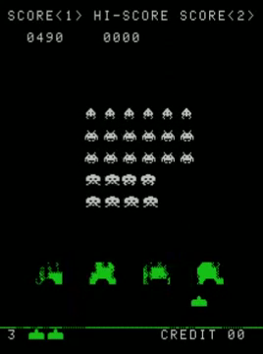
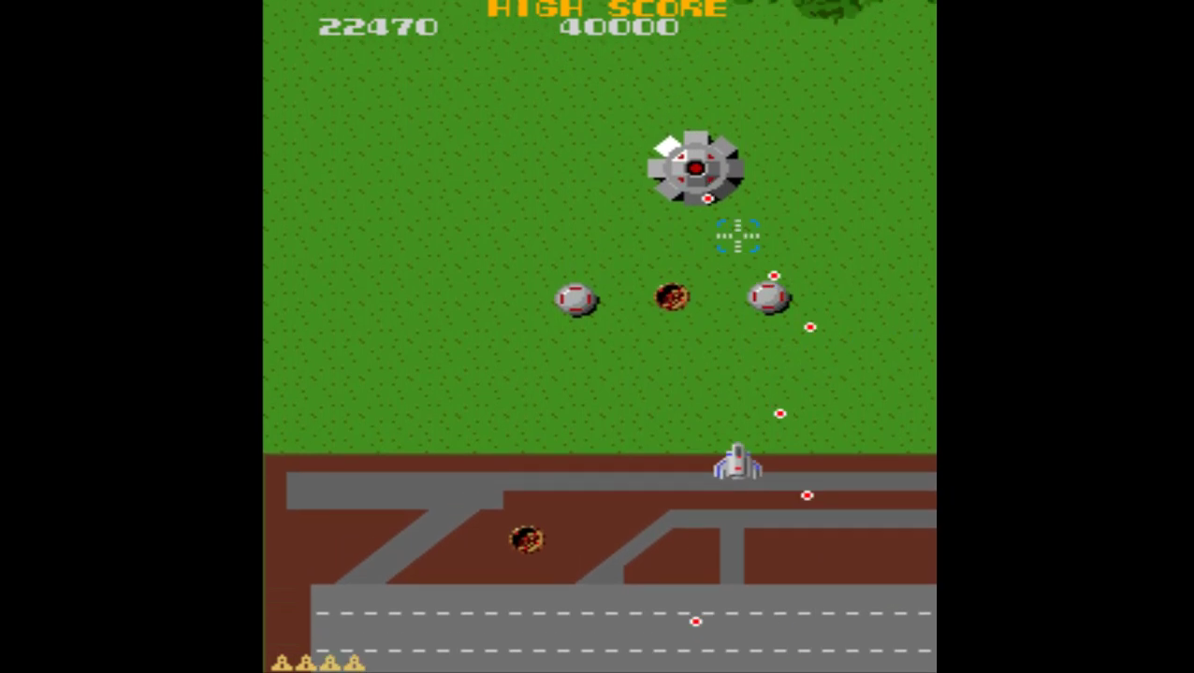
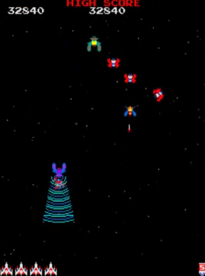
게임의 분류
슈팅게임
스페이스 인베이더
제비우스
갤러그

Slide 24
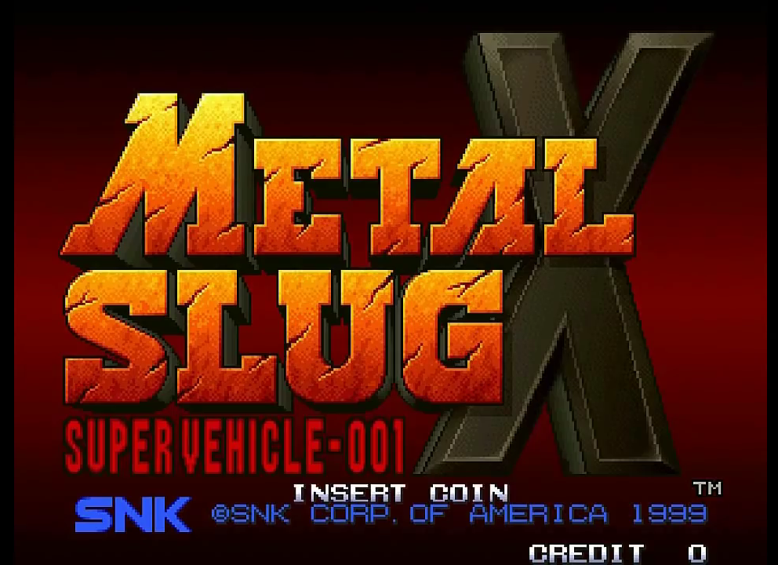
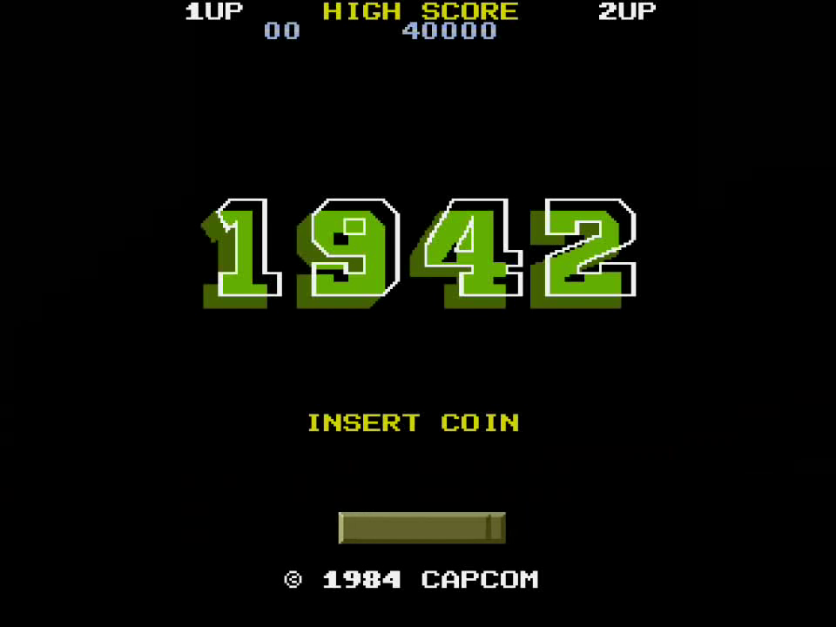
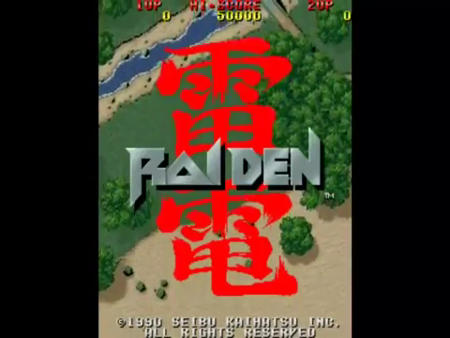
게임의 분류
슈팅게임
메탈슬러그
1942
라이덴

Slide 25
다음 차시 안내
감사합니다

